Slide 1
SISTEMA GBL DE ENSEÑANZA A ALUMNOS DE NIVEL INICIAL
Eduardo Antonio Ayca Mamani

Slide 2
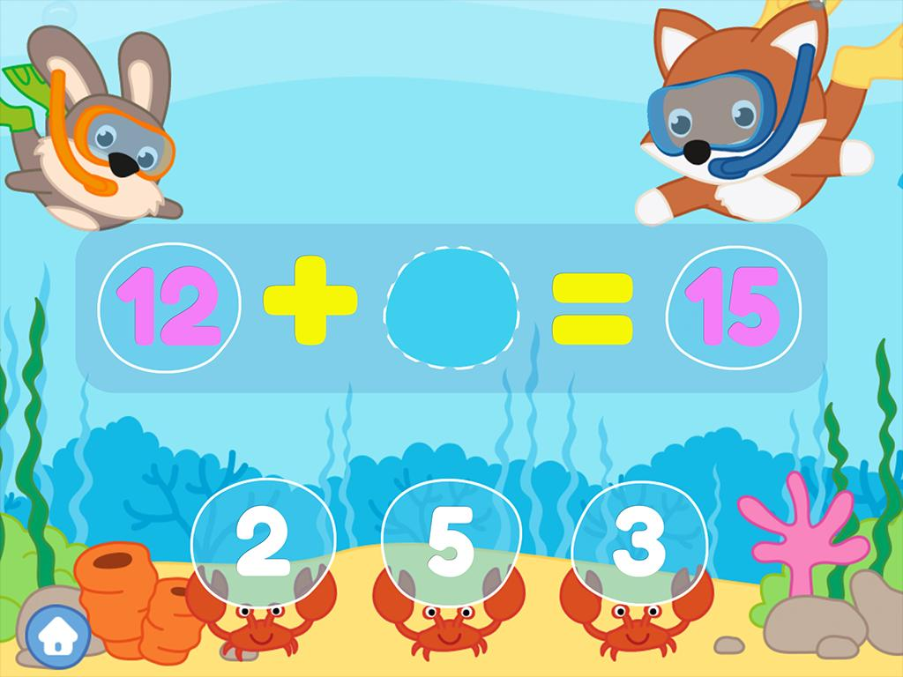
¿Qué es lo que nosotros planteamos realizar?

Slide 3

Planteamiento del Problema
En la actualidad la educación de nivel inicial no motiva al estudiante a profundizar en sus conocimientos ya sea leyendo o mirando videos además de no innovar en las metodologías de enseñanzas esto produce que los niños no cojan ese gusto por saber más sobre las materias impartidas en sus colegios

Slide 4
Objetivos
Objetivos Generales:
Implementar un sistema con GBL para la enseñanza para alumnos de nivel inicial para que con esto puedan tener una mejor formación cultural y además de fomentar el estudio en estos alumnos
Objetivos Especificos
Utilizar juegos para fomentar el interés de los niños en los temas del colegio
Utilizar Tablas de puntaje para fomentar al estudiante a ser más competitivo y con esto que se esfuerce para aprender más sobre las materias de su colegio

Slide 5
Alcances y Limitaciones
Alcances:
Este proyecto contará con una página principal en la cual el estudiante podrá jugar juegos con tematica estudiantil en ellos habrá un mínimo de 5 pantallas con preguntas sobre sus cursos en la cual a cada una de las respuestas respondidas podrá pasar a la siguiente pantalla el progreso del estudiante se evaluará por medio de puntaje se almacenará en la base de datos
Limitaciones
Este proyecto está dirigido únicamente a alumno de nivel inicial se contará con un mínimo de 5 pantallas para hacer las pruebas del caso además de por el momento no implementar un login para docentes o alumnos

Slide 6
Nro de requerimiento | Nombre | Descripción | Nivel
RF - 001 | Implementación de pantallas educativas | Se pide implementar pantallas en el juego que contengan como premisa el educar al infante | Alto
RF - 002 | Implementar sistema de puntaje para los alumnos | Se requiere implementar una forma de poder dar puntaje a las respuestas contestadas por los alumnos | Medio
RF - 003 | Implementar seguimiento de los docentes | Se requiere que los docentes puedan hacer un seguimiento de los estudiantes | Medio

